Slide 1
Java雲端考試前流程
資訊行銷課研部 賴柏融 2023/02/21

Slide 2
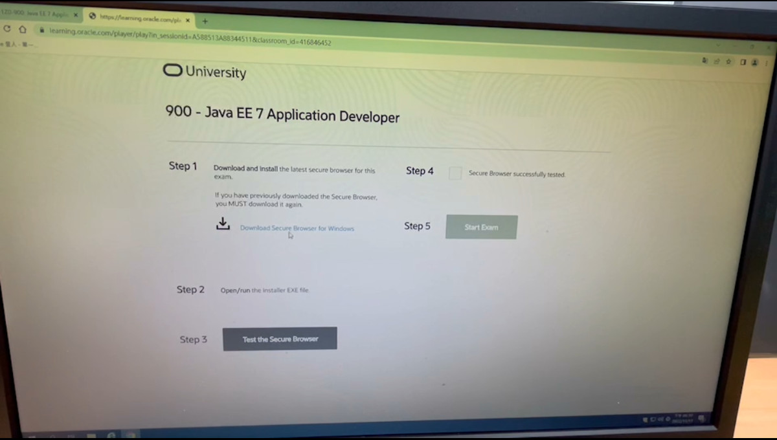
此例以900系列說明, 當登入準備考試時
1.畫面標示)Step 1.
第一步要安裝Oracle 所要求的瀏覽器。即使之前有下載過, 每次考試時仍要再次下載。

Slide 3
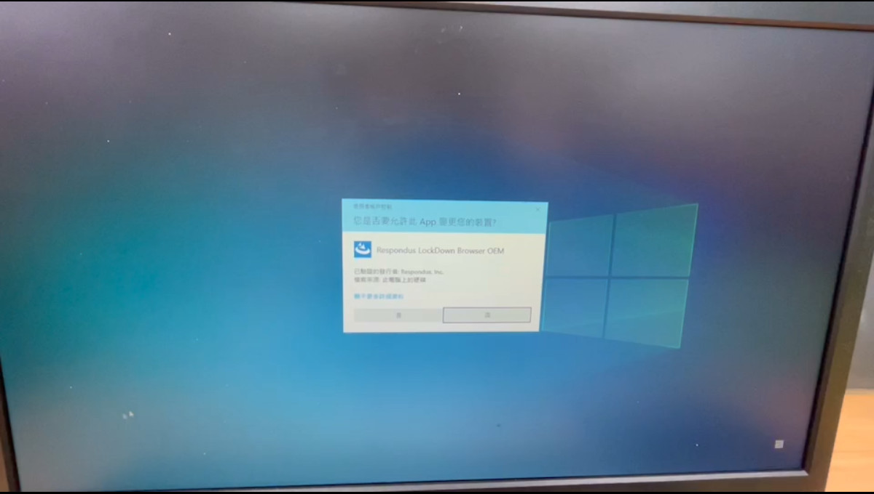
2. (畫面標示)Step 2.
開啟並執行安裝官方所要求下載的瀏覽器 Secure Browser。

Slide 4
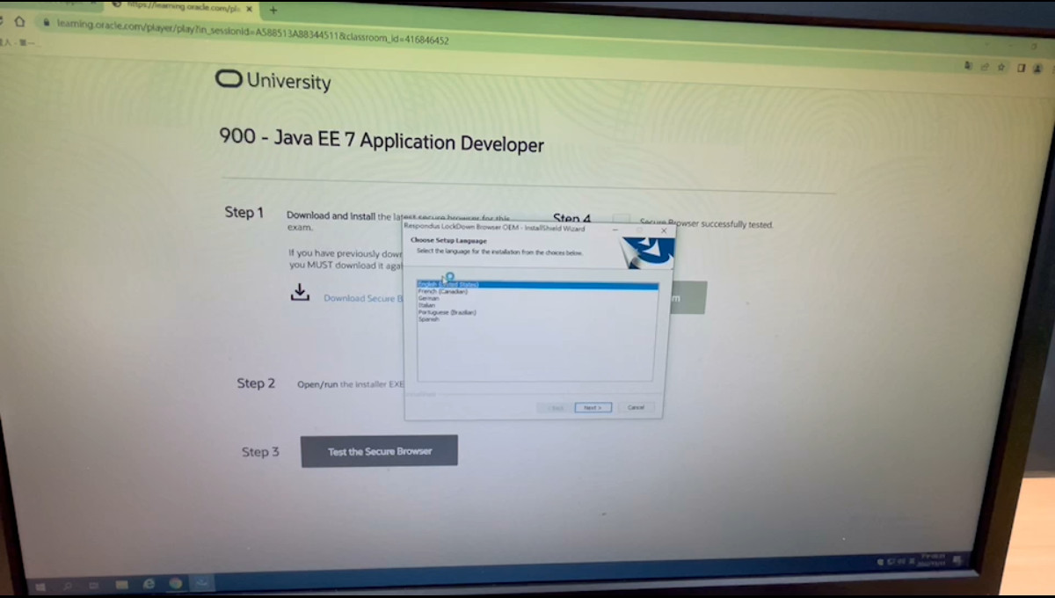
安裝過程

Slide 5
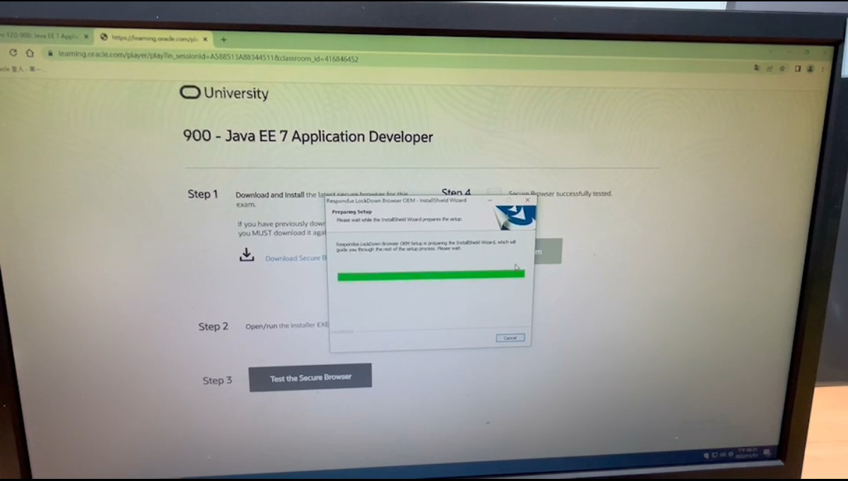
安裝過程

Slide 6
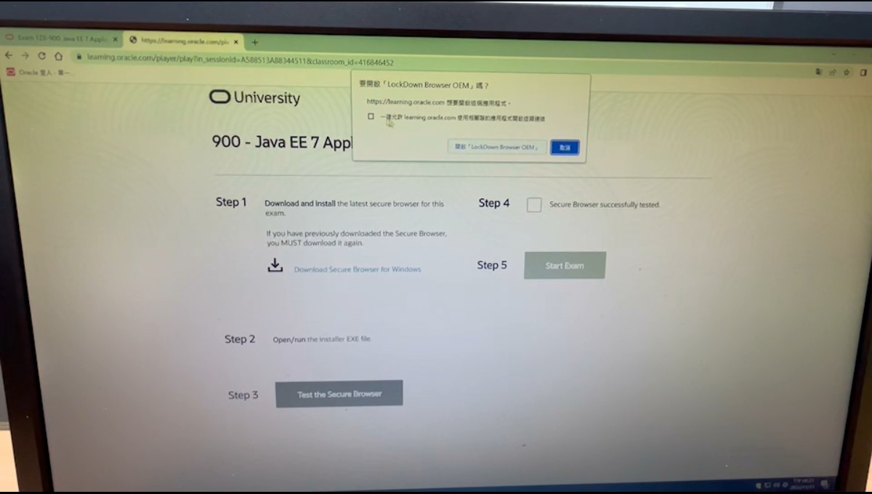
(畫面標示)Step 3.
安裝完畢後, 點擊 "Test the Secure Browser"
畫面上會出現詢問是否要開啟「LockDown Browser OEM」，點擊開啟。

Slide 7
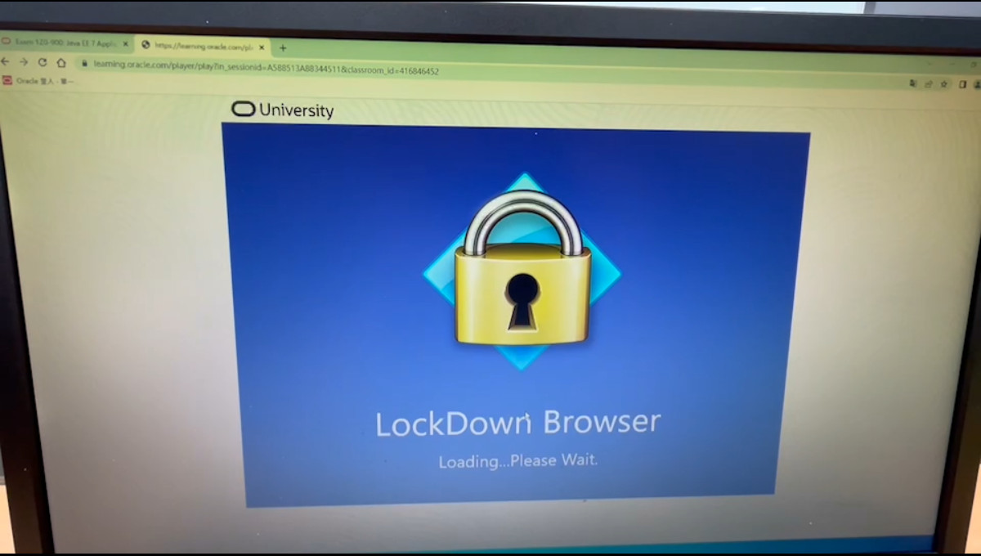
4. 瀏覽器上會出現 LockDown Browser 畫面, 等待讀取完成。

Slide 8
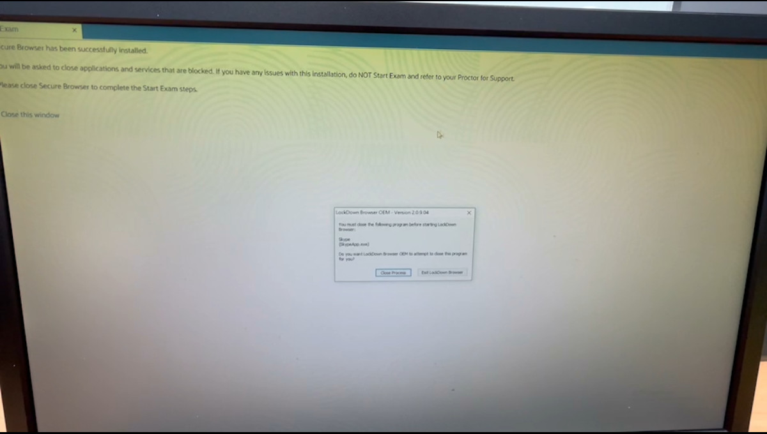
5. 文字顯示 Secure Browser 已成功安裝, 於提示視窗上點擊 Close Process (畫面不清晰) 。

Slide 9
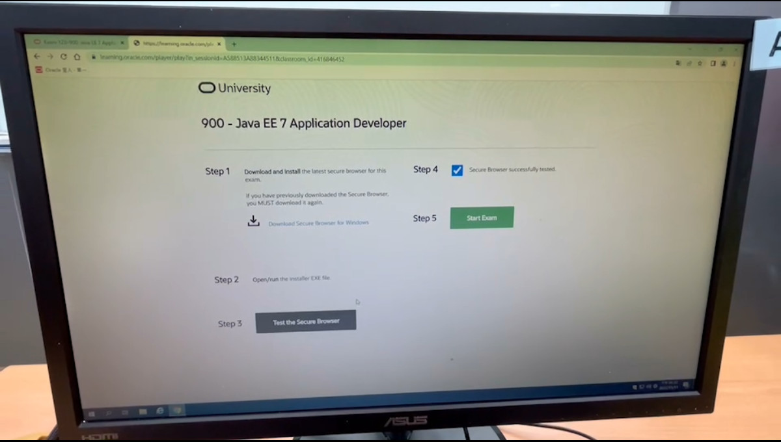
6. (畫面標示)Step 4.
勾選 Secure Browser successfully tested.
下方的Start Exam 就會顯示綠色。

Slide 10
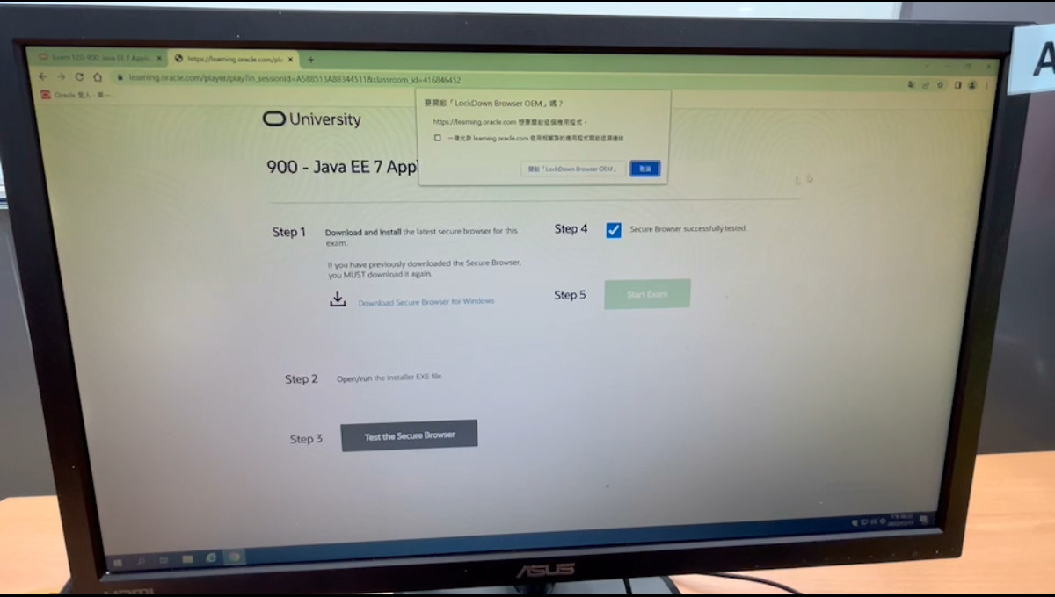
7. (畫面標示)Step 5.
點擊 Start Exam , 瀏覽器上方點擊開啟「LockDown Browser OEM」 並允許APP變更裝置。
再次出現 LockDown Browser

Slide 11
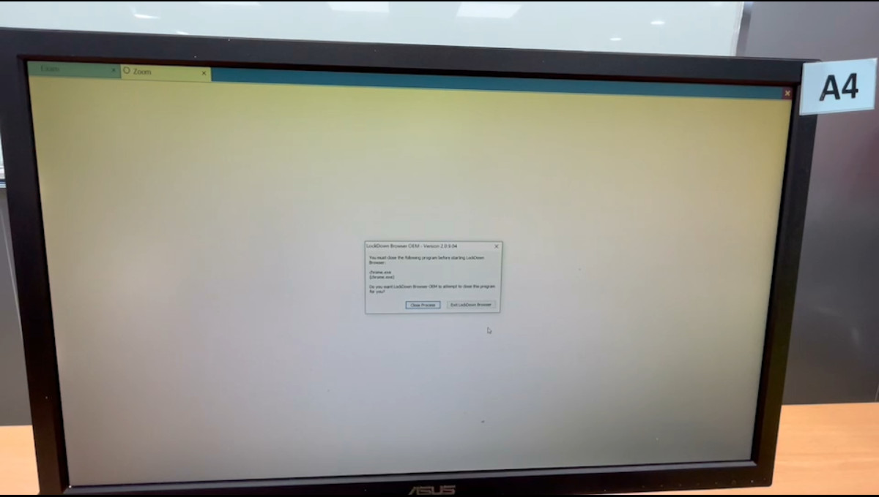
8. 此時在瀏覽器分頁上會跳出 名為 “Zoom ” 的分頁, 於提示視窗上點擊 Close Process (畫面不清晰), 請勿按Exit。
Zoom 分頁就會出現攝影畫面, 畫面上方按下 ACCEPT COOKIES。

Slide 12
8. 此時在瀏覽器分頁上會跳出 名為 "Zoom " 的分頁, 於提示視窗上點擊 Close Process (畫面不清晰) 請勿按Exit

Slide 13
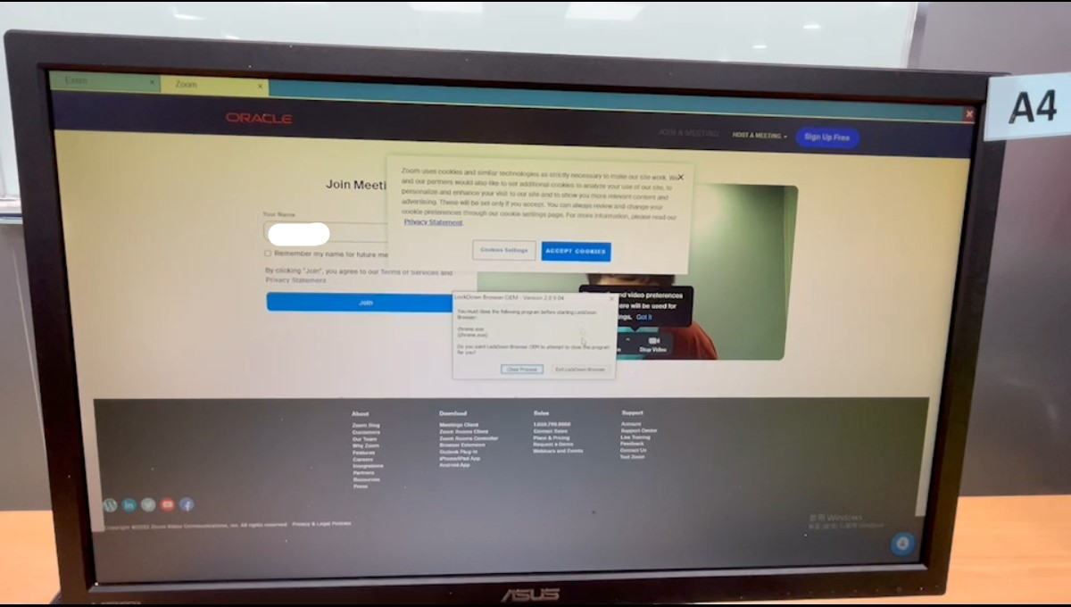
9. Zoom 分頁會出現攝影畫面, 畫面上方按下 ACCEPT COOKIES

Slide 14
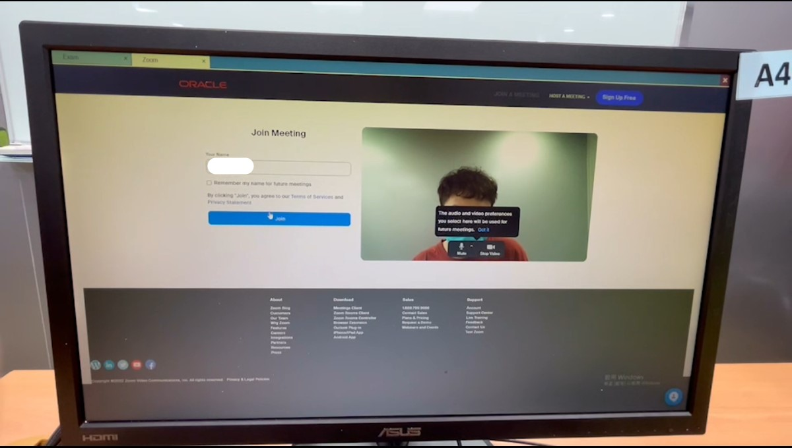
10. 檢視學員的姓名是否正確之後, 點擊 "Join" 按鈕

Slide 15
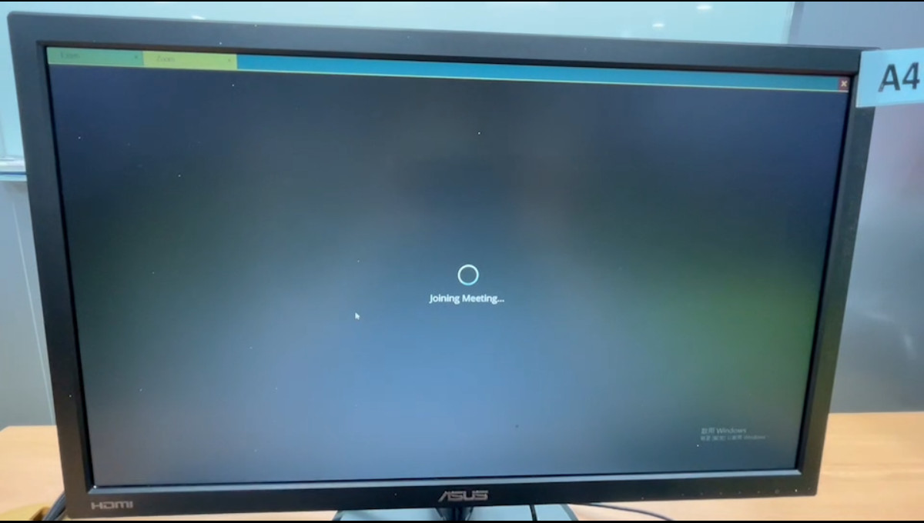
Joining Meeting 畫面
稍待後會有一段文字說明

Slide 16
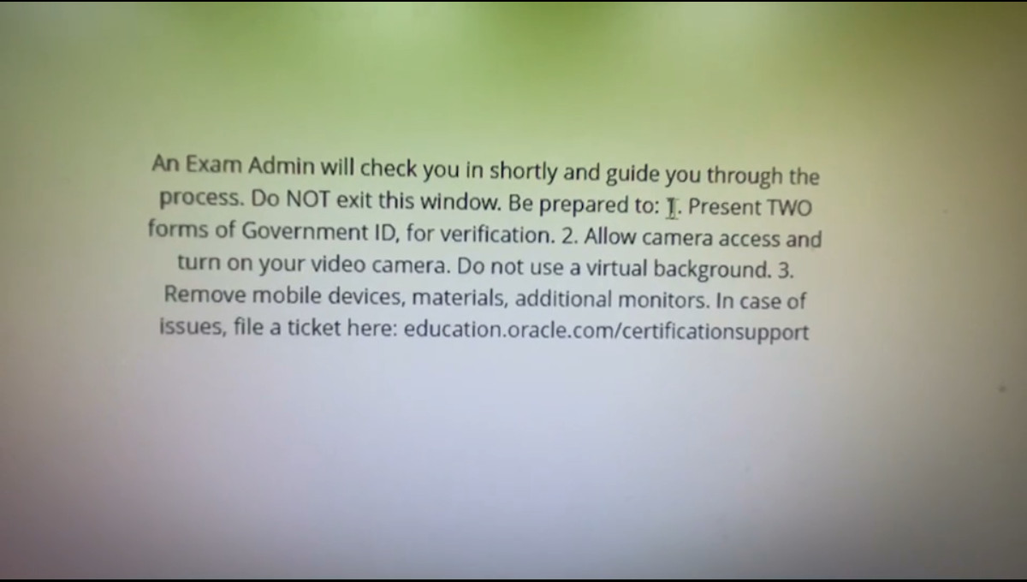
12. 此文大意：監考官會檢查並引導驗證的程序如下
(1) 準備 Goverment ID 的兩份表格 (應是指身分證正反面)
(2) 打開視訊鏡頭並且確保作用中 (讓監考官可以看到你本人)
(3) 切勿使用虛擬背景 (要確保考試現場是你單獨一人)
(4) 不可行動裝置多餘的裝置與螢幕 (避免有任何衍生問題)
如果有問題可以到這個網址查詢： education.oracle.com/certificationsupport

Slide 17
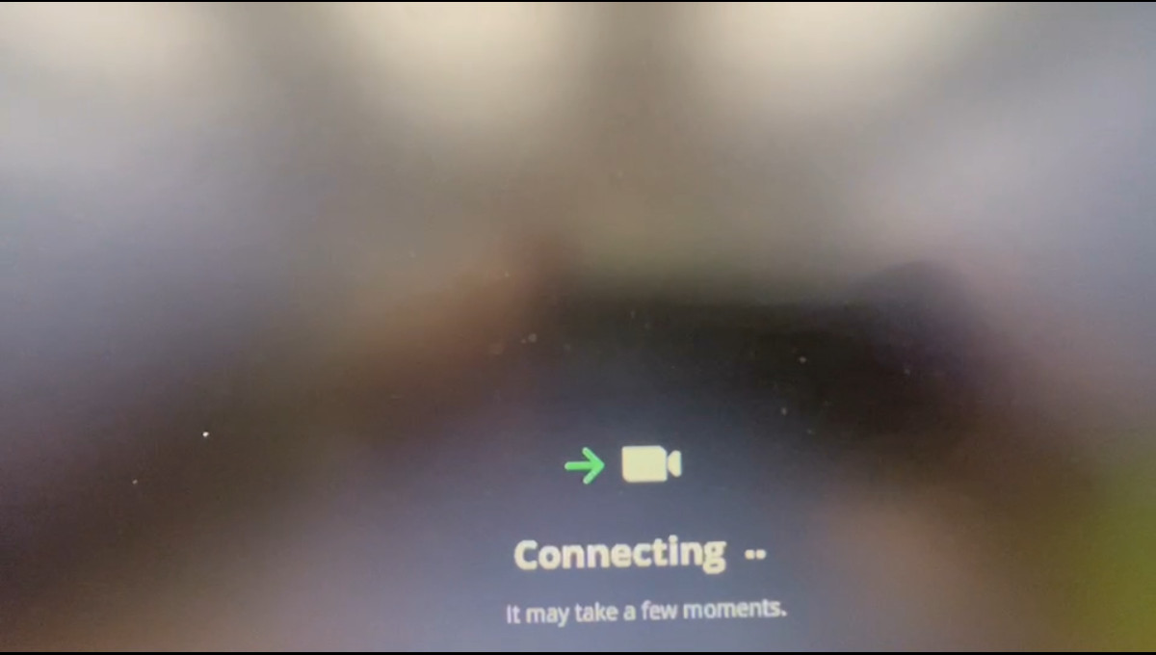
進行連線

Slide 18
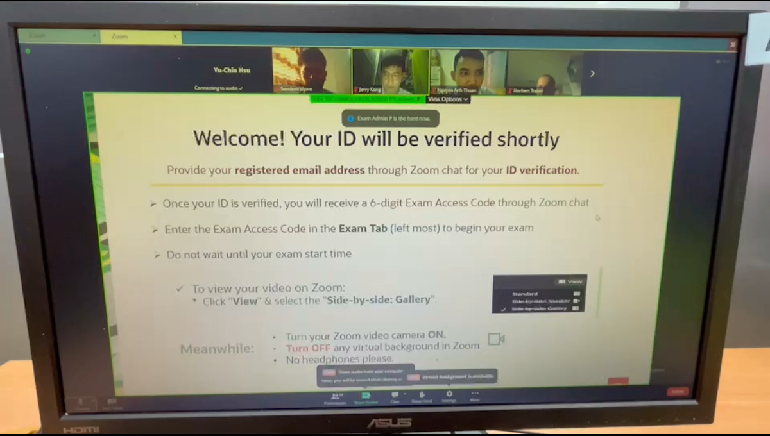
13.確認無誤後開始連線, 會顯示ZOOM會議畫面
(1) 要求你提供註冊的Email 準備身分驗證
(2) 當身分驗證通過後, 會在Zoom 的聊天室收到6位數的考試使用碼 (Access Code)
(3) 在一開始的瀏覽器分頁 Exam Tab 輸入考試使用碼開始考試

Slide 19
當開始考試的時候請注意:
(1) 要把Zoom Video 設為ON 開啟
(2) 關掉虛擬背景
(3) 不可使用耳機

Slide 20
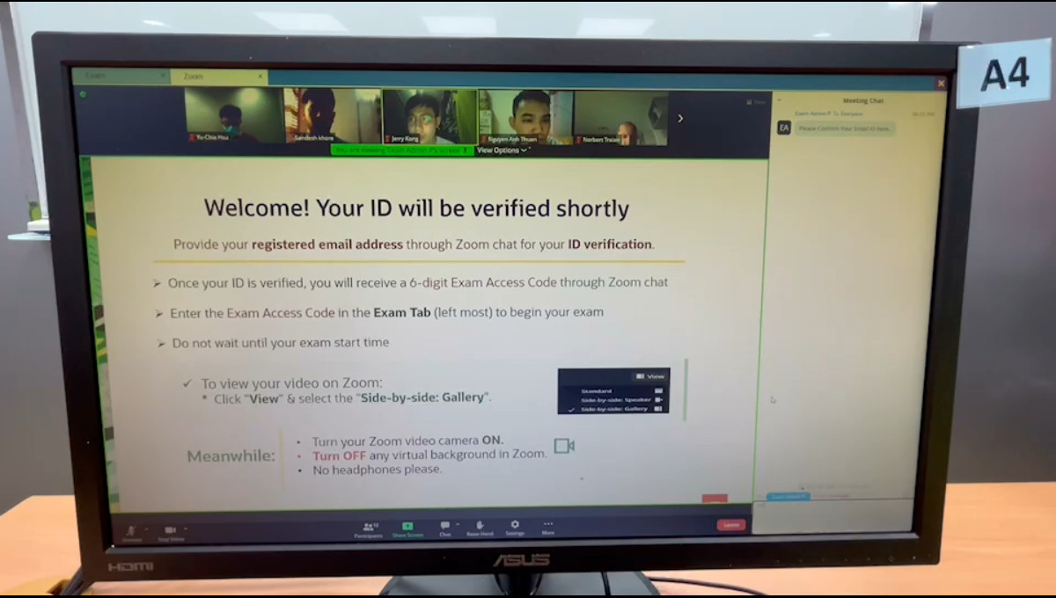
14. 打開Zoom 聊天對話視窗, 監考官會要求你提供註冊的Email, 之後便會提供給你一組考試使用碼。

Slide 21
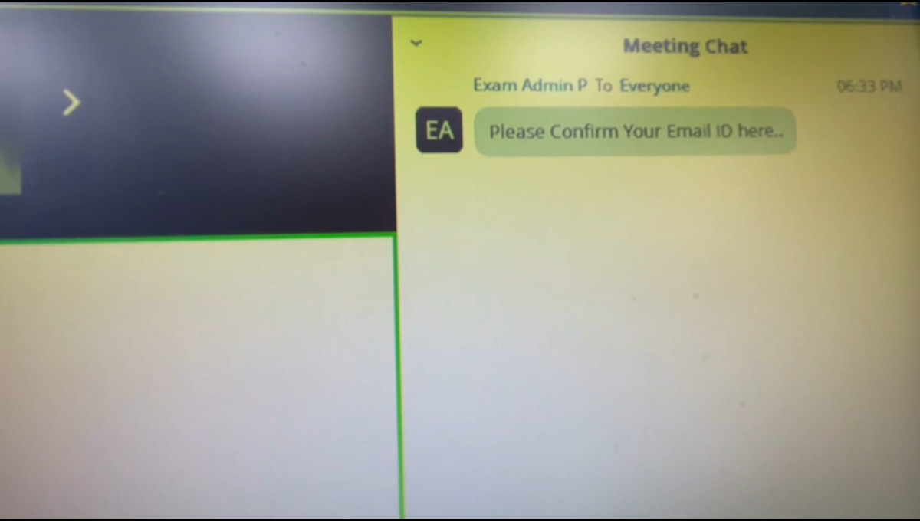
監考官會要求提供註冊Email

Slide 22
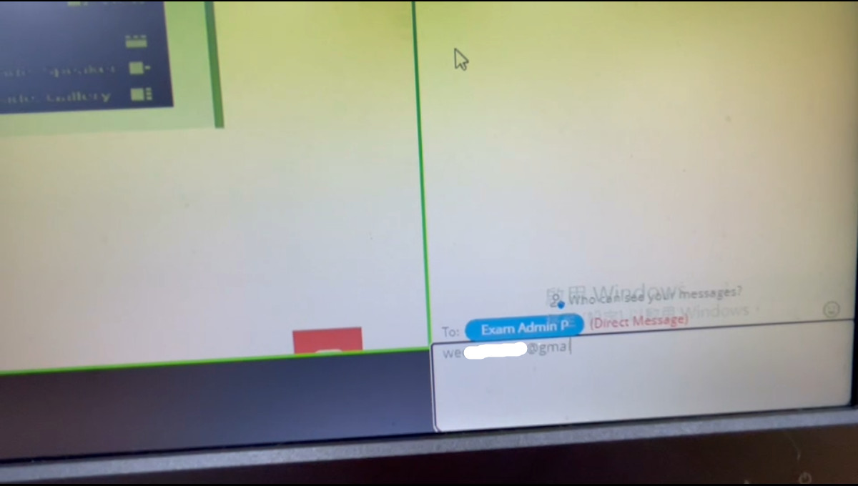
於對話視窗輸入註冊Email

Slide 23
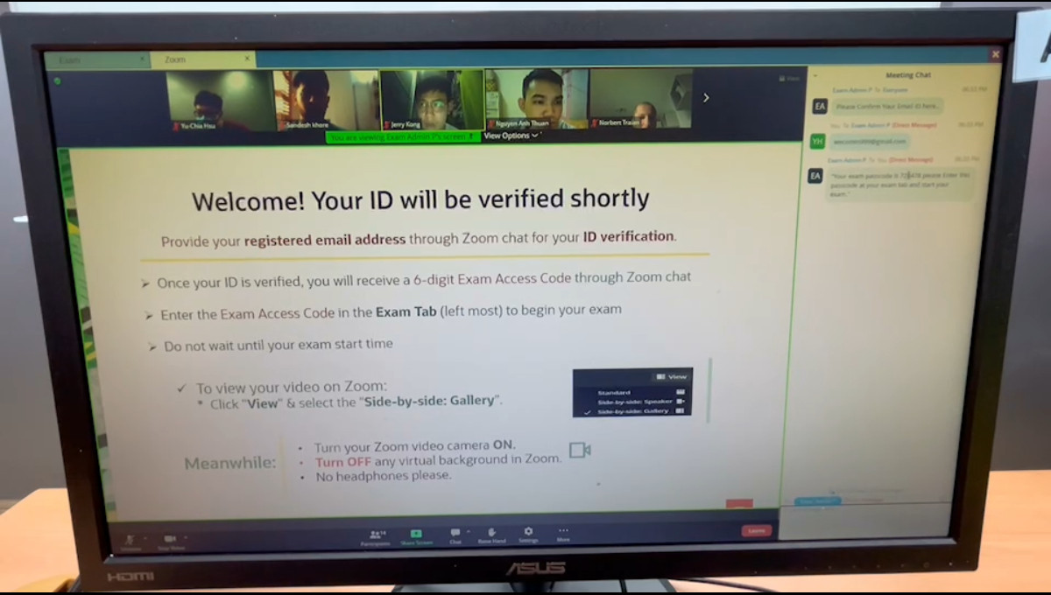
監考官會提供一組考試使用碼 (Access Code)。
請記住(或複製)這組使用碼，將會使用它進行考試。

Slide 24
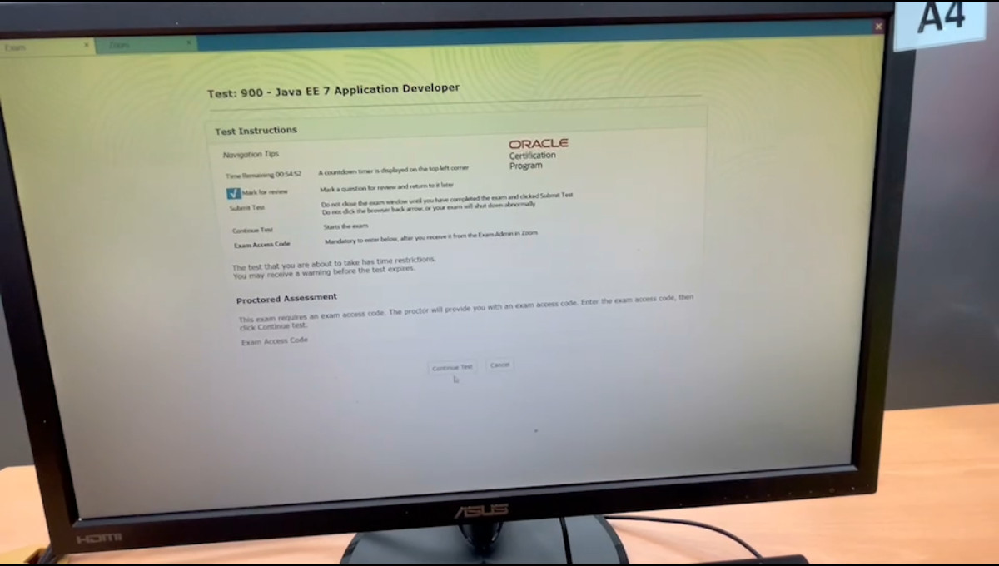
15. 回到瀏覽器Exam的分頁

Slide 25
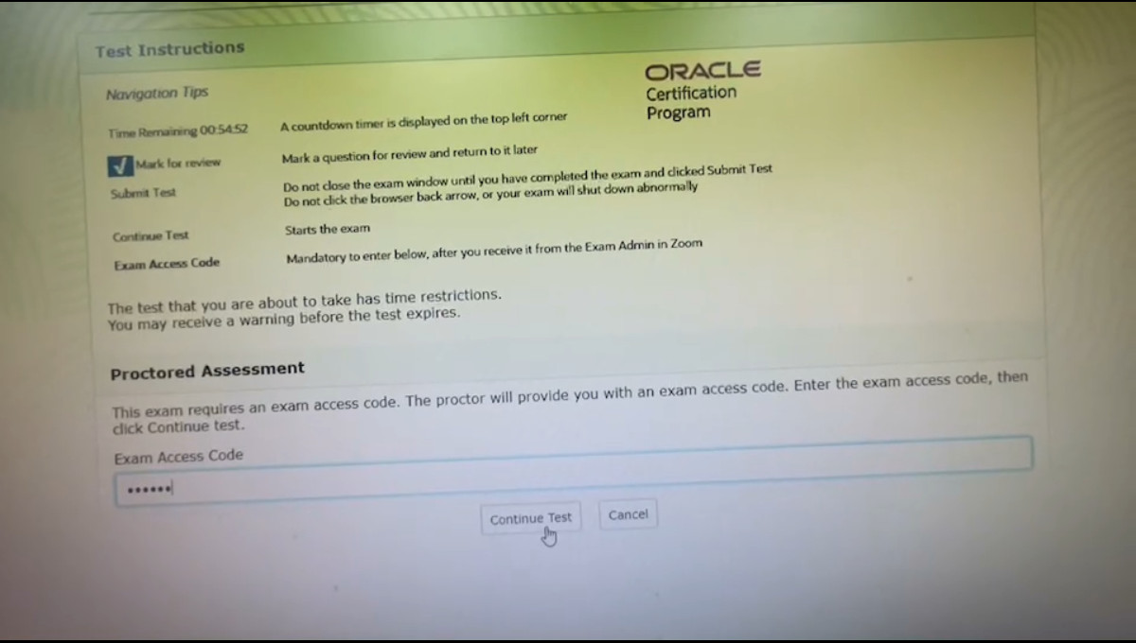
在畫面下方輸入剛才的 Exam Access Code, 點擊Continue Test, 進入考試。

Slide 26
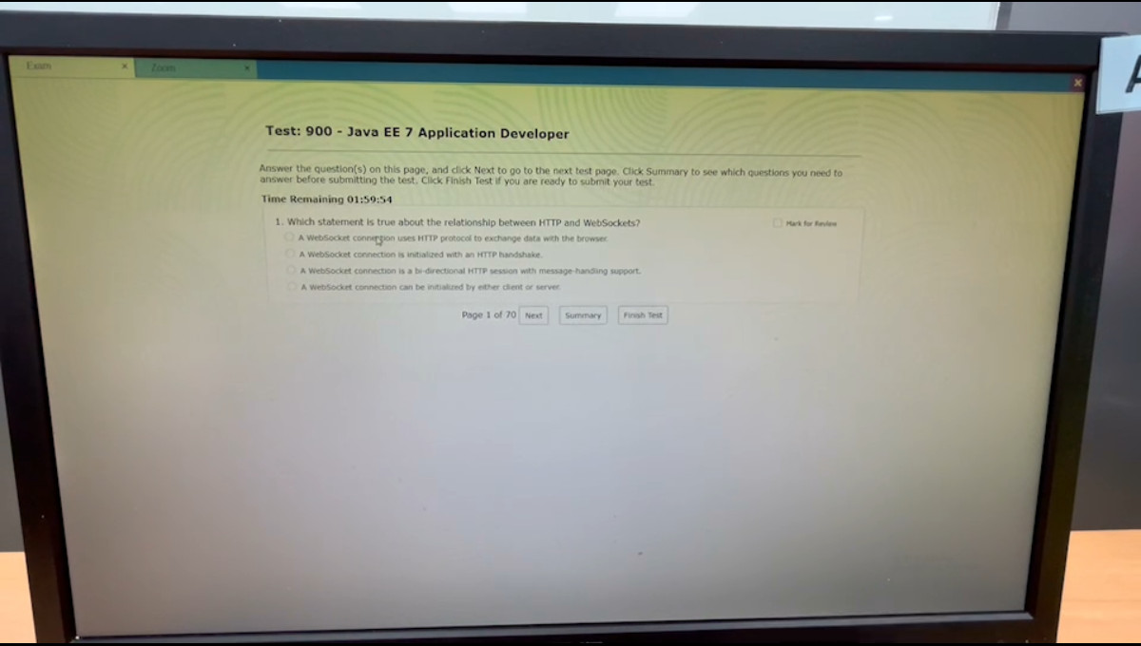
16. 進入考試時 直接開始2小時倒數, 有時監考官會在Zoom 分頁用文字訊息要求考生看鏡頭, 稍微留意訊息即可。(非強制性)
考試結束後, 視窗就會自動關閉。

